Slide 1
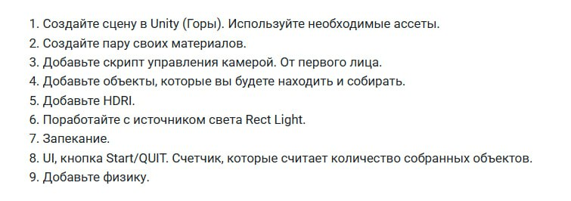
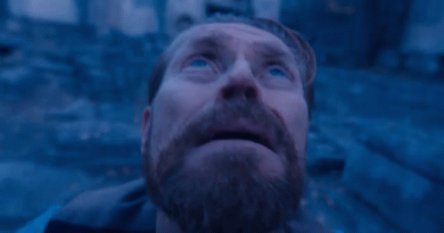
Вот по этому списку работал:
SKREBNIEV ANDRII DJ2402

Slide 2
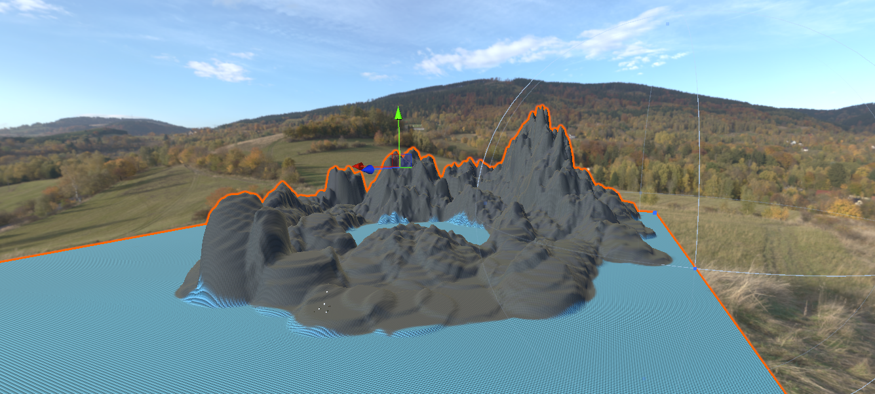
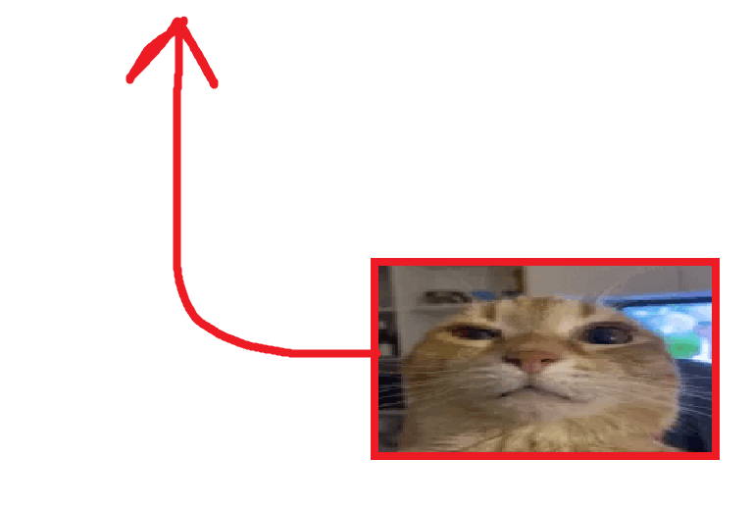
1. Сцена в Unity
Представим, что у меня такая гора.
Ассеты не использовались, сделано с помощью Terrain и возможностями редактирования поверхности.
2х-слойная постройка с текстурами вулканического камня и очень неподходящего под текстурирование изображения воды.

Slide 3
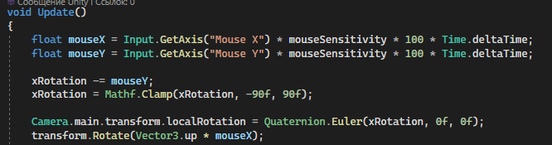
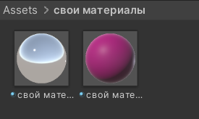
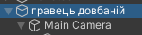
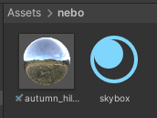
3. Камерамен
2. Пара своих материалов
В PlayerMovement (mfMove!) под апдейт функцию вточена регистрация движений мыши.
Ну и камера под игрока подвязана.
*под HDRI скайбокс (п. 5) тоже есть свой материал:
рабочие названия…

Slide 4
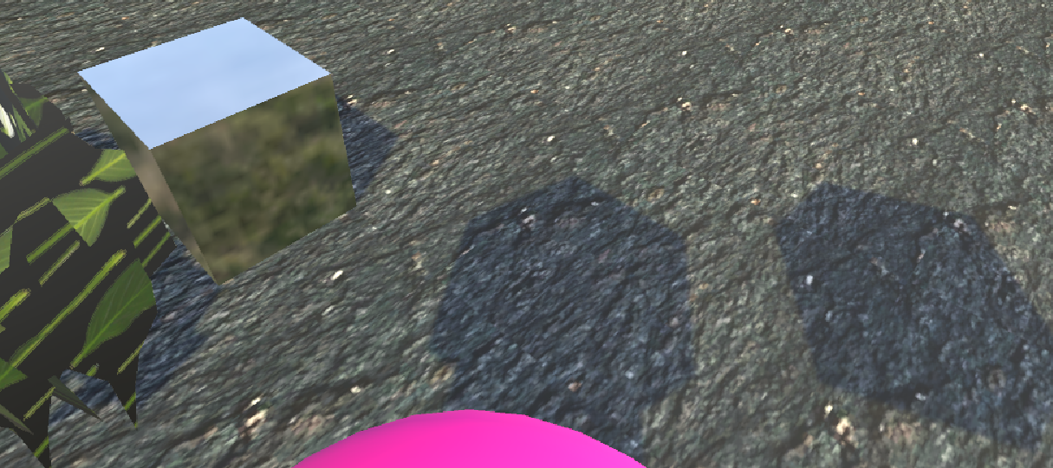
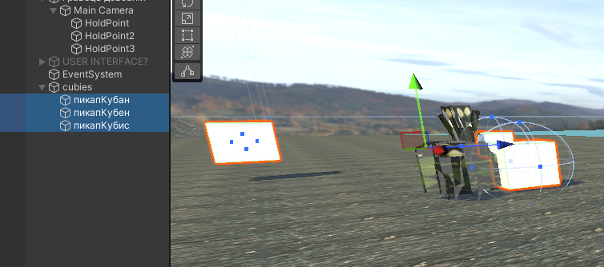
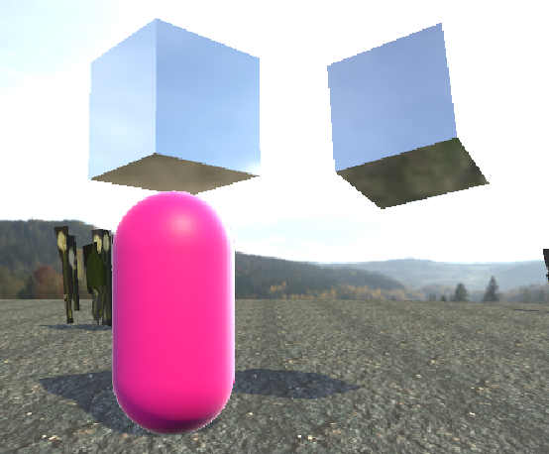
4. Объекты для походить и пособирать
Предусмотрено три кубика, к которым надо подойти, тыкнуть ЛКМ и поставить их себе на голову. Вот и думайте.

Slide 5
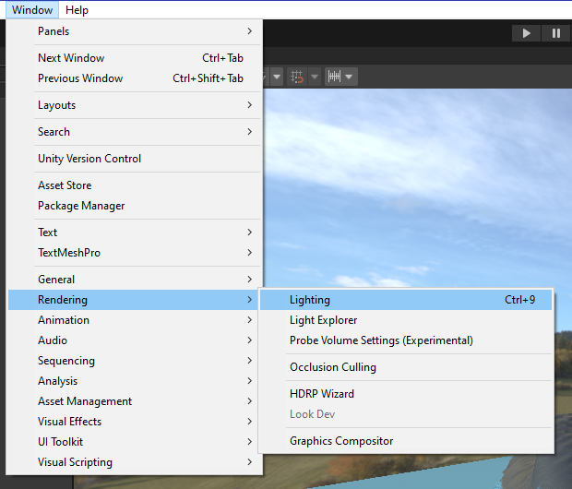
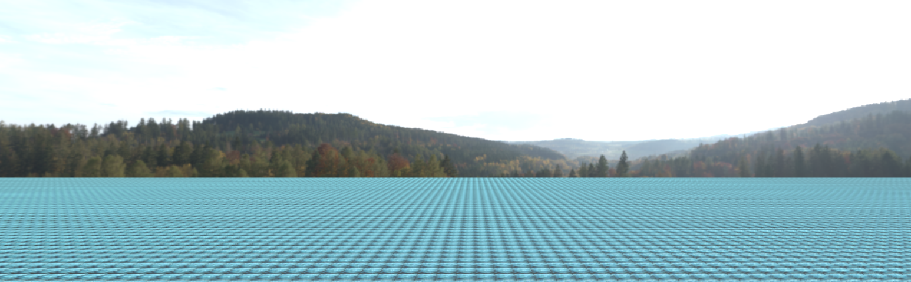
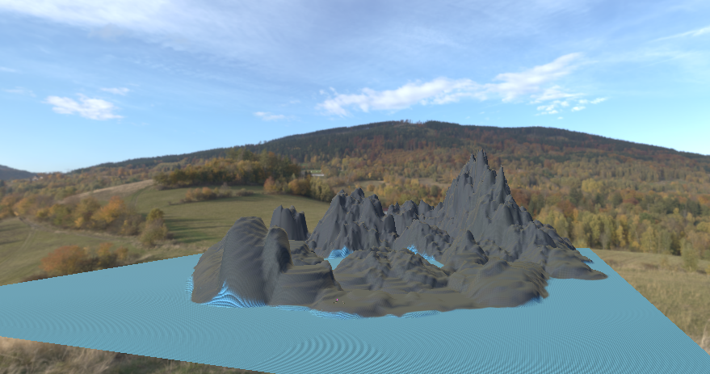
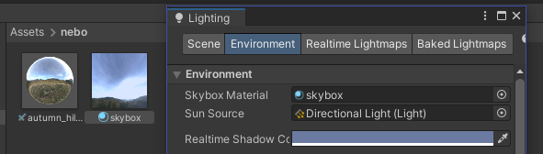
5. HDRI
Скачан с Poly Haven первый попавшийся в котором были намеки на горы.

Slide 6
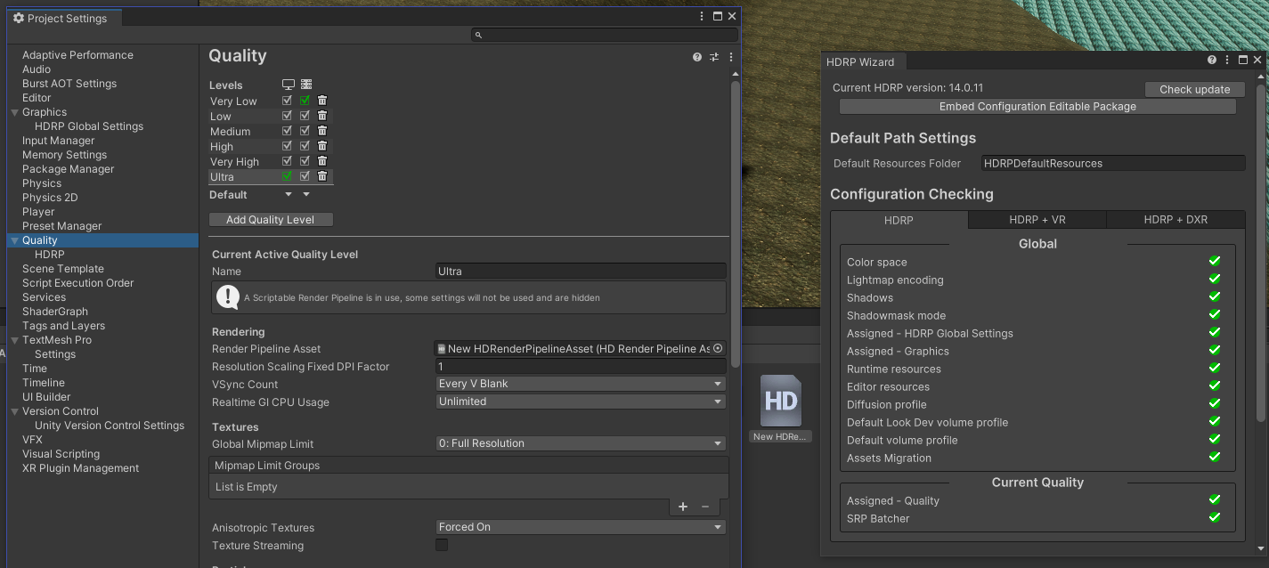
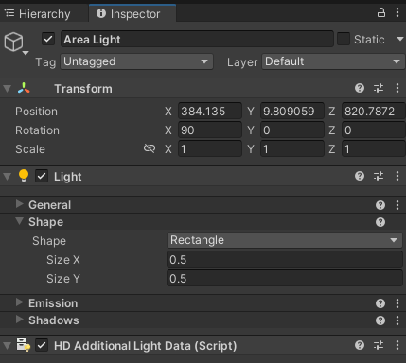
6. Rect Light
Под этот свет нужен HDRP как отдельный пакет, 8 ГБ ОЗУ так долго этот пакет импортировали, что мне аж пришлось github скидывать, чтоб успеть завершить попытку в тесте на moodle.
Добавляется пакет
Создается ассет
В настройках проекта (Edit – Proj. Settings) закидываем это под рендер
У нас все ломается, но мы не пугаемся
Открываем через Window – Rendering HDRP Wizard и с нашим новорожденным ассетом все чиним
Потом, возможно, придется перенастроить материалы, но то уже другой вопрос
Играемся с Rect light 😐

Slide 7
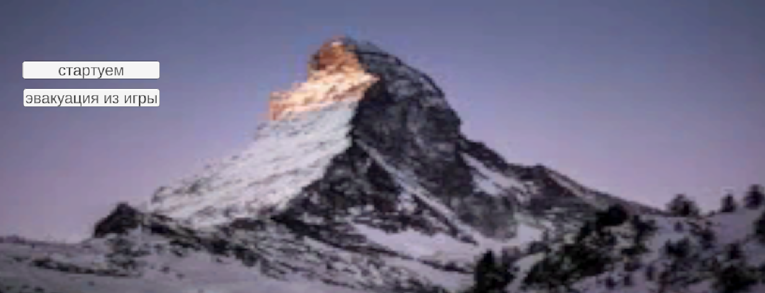
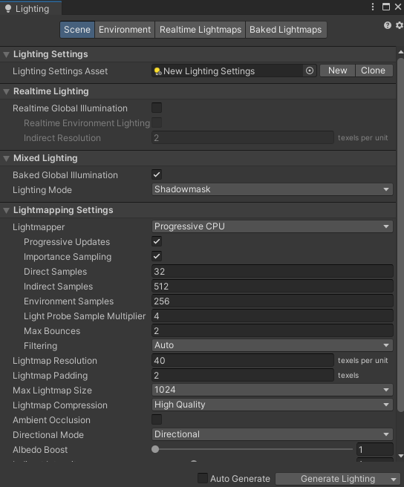
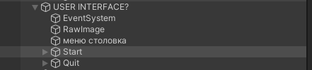
8. UI
7. Запекание
Пик индустрии в прямом и переносном смыслах. Лучше уже не будет. Кстати без «Input System UI Input Module» работает с большой задержкой (на ноутбуке моем вообще не работает).
Там же само где HDRI скайбокс настраивался есть вкладка «сцена». Но я не люблю запекать, так что я не делал. Но в нагруженных проектах это must have.
Меню столовка – это менеджер :/

Slide 8
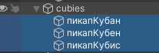
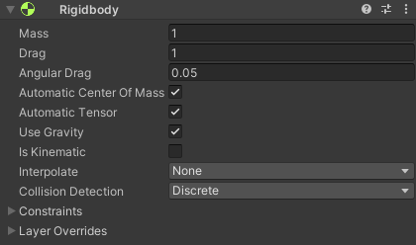
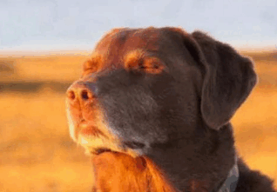
9. Физика ))))))))
Там кубик смешно на землю падает, который по умолчанию в воздухе.
…конец физики.
Все, конец, спасибо за внимание ! *меньше чем 3*

